Slide 1

NETanomaı
Autoencoder Tabanlı Denetimsiz Öğrenme Ağ Trafiği Tespit Sistemi
Yapay Sinir Ağlarına Giriş- Dr. Öğr. Üyesi Turgut DOĞAN

Slide 2

Ekip üyelerimiz
1201602810 – Atahan Birinci
1221602636 – Çağatay Özel
1221602087 – Gökay Yıldız
1221602080 – Tarık Güngör
1221602085 – Ufuk Soydan

Slide 3
İÇERİKLER
Giriş ve Proje Amacı
Veri Üretimi
Veri İşleme
Veri Seti Oluşturma
Model Mimarisi
Eğitim Süreci
Hiperparametre Optimizasyonu
Kullanıcı Arayüzü ve Backend işlemleri
Sonuçlar
Karşılaştırmalı Analiz
Proje Özeti ve Geliştirilebilir Tarafları

Slide 4

Giriş
Günümüzde ağ sistemlerinin yaygınlaşmasıyla birlikte siber saldırılar ve olağandışı ağ davranışları önemli bir güvenlik problemi haline gelmiştir. Geleneksel güvenlik yöntemleri, sürekli gelişen saldırı türlerini tespit etmekte yetersiz kalabilmektedir. Bu projede, ağ trafiğinde meydana gelen anormal davranışların makine öğrenmesi ve derin öğrenme teknikleri kullanılarak tespit edilmesi amaçlanmıştır. Çalışma kapsamında normal ve anormal ağ trafiği verileri üretilmiş, Wireshark aracılığıyla toplanmış ve çeşitli ön işleme adımlarından geçirilerek veri seti oluşturulmuştur. Elde edilen veri seti üzerinde derin öğrenme modelleri eğitilerek ağ anomalilerinin yüksek doğrulukla tespit edilmesi hedeflenmiştir.

Slide 5

Projenin amacı
Bu projenin amacı, ağ trafiğinde meydana gelen anormal davranışları derin öğrenme yöntemleri kullanarak tespit edebilen bir model geliştirmektir. Bu kapsamda normal ve saldırı trafiği verileri üretilmiş, işlenmiş ve oluşturulan veri seti üzerinde çeşitli modeller eğitilerek performansları karşılaştırılmıştır. Kullanıcı odaklı bir arayüz ve backend sistemi ile de daha kullanışlı hale getirilmiştir

Slide 6
Veri ÜRETİMİ
Bu çalışmada veri üretimi iki ana sınıfa ayrılmıştır: normal trafik ve anomali trafik. Normal veriler, gerçekçi kullanıcı davranışlarını yansıtacak şekilde üretilmiş ve temiz ağ trafiği PCAPNG kayıtları olarak toplanmıştır. Bu kayıtlar veri setinde normal sınıfı temsil eder ve modelin alışılagelmiş ağ davranışını öğrenebilmesi için temel referans olarak kullanılmıştır. Anomali verileri ise Kali Linux kullanılarak Windows makinelere saldırı yapılması sonucu elde edilmiştir. Bu veriler de test aşamasında kullanılmıştır.

Slide 7
VERİ ÜRETİM AŞAMALARI
NORMAL VERİLER
ANOMALİ VERİLERİ
Ağı dinlemek için wireshark kullanıldı.
Temel kullanıcı işlemleri ele alındı.(Youtube’da video izleme, blog sitelerinde dolaşma, büyük boyutlu zip indirme, e-ticaret sitelerinde dolaşma…)
Ağı dinlemek için wireshark kullandı
Kali linux ile Windows makinelere saldırılar yapıldı.(SYN Scan, SYN Flood, HTTP Request Burst, XMASS Scan…)

Slide 8
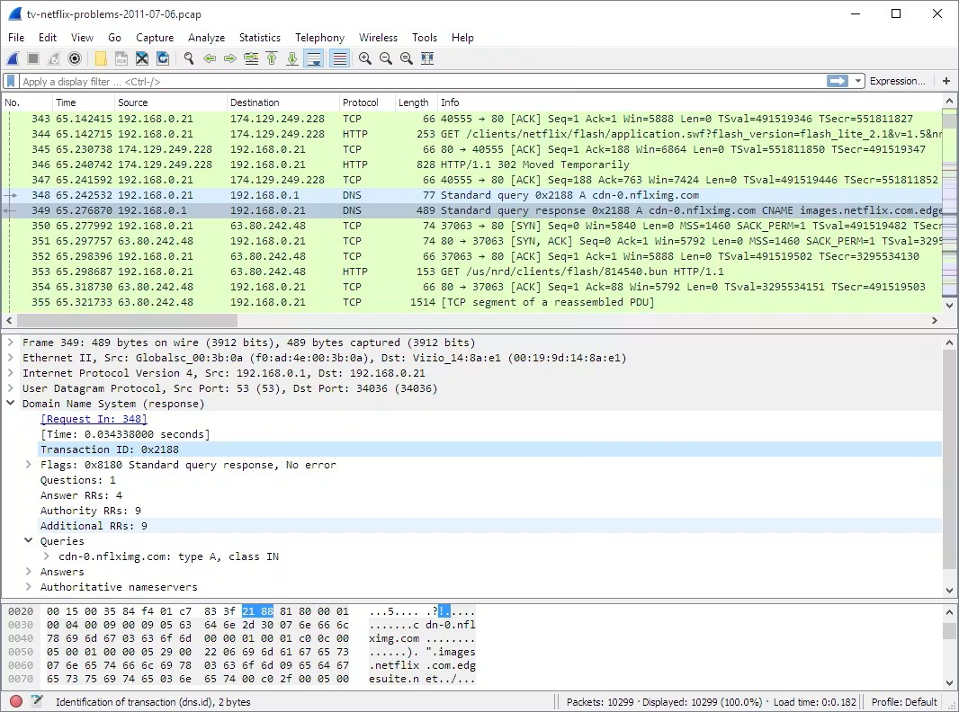

Wireshark Uygulamasının Arayüzü
Kali Linux Uygulamasının Arayüzü

Slide 9
Veri İşleme
Ham PCAP verileri okunarak IP/TCP/UDP/ICMP/DNS/HTTP gibi katman ve protokoller ayrıştırıldı.
Belirli trafik türleri (ör. HTTP request) filtrelenerek analiz için ilgili paketler seçildi.
Zaman pencereleri oluşturularak aynı aralıktaki paketler gruplanıp akış bazlı yapıya dönüştürüldü.
Boş pencere, hatalı kayıt, eksik ve sonsuz değer içeren örnekler temizlendi. Özellik çıkarımı yapılarak sayısal bir özellik matrisi elde edildi.
Veri seti dosya bazlı olarak train/validation/test şeklinde bölündü ve veri sızıntısı önlendi.

Slide 10
Veri işleme filtre ÖRNEKLERİ
HTTP Request Burst
SYN Flood
ACK flood
ip.src == 192.168.56.101 && ip.dst == 192.168.56.1) && (http.request || tcp.flags.reset == 1 || tcp.flags.syn == 1
ip.src == 192.168.56.101 && ip.dst == 192.168.56.1 && tcp.flags.syn == 1 && tcp.flags.ack == 0
ip.src == 192.168.56.101 && tcp.flags == 0x10

Slide 11
VERİ SETİ OLUŞTURMA
Veri seti, ham PCAP/PCAPNG dosyalarından çıkarılan özelliklerin birleştirilmesiyle oluşturuldu. Öncelikle normal ve anomali trafikleri etiketlenerek ayrıldı; ardından ağ trafiği 1 saniyelik pencerelere bölündü ve her pencere için istatistiksel özellikler hesaplandı. Paket/Byte sayısı 0 olan boş pencereler elendi. Böylece modelleme için tutarlı ve temiz bir özellik matrisi elde edildi.

Slide 12
VERİ SETİ OLUŞTURMA
Hazırlanan veri, veri sızıntısını önlemek amacıyla dosya bazlı olarak train/validation/test şeklinde bölündü; aynı PCAP’ten gelen pencereler farklı setlere dağıtılmadı. Eğitim ve doğrulama setleri yalnızca normal verilerden oluşturulurken anomali veriler test aşamasında kullanıldı. Son olarak özellikler ölçeklendirilerek (normalize/standardize) farklı büyüklükteki metrikler aynı aralığa çekildi ve model eğitimi ile değerlendirme için nihai veri seti hazırlandı.

Slide 13
MODEL MİMARİSİ
Bu projede mimari olarak Autoencoder mimarisi tercih edilmiştir. Autoencoder, normal ağ trafiğinden öğrenerek sapmaları tespit eden bir yeniden yapılandırma modelidir. Giriş katmanı, çıkarılan özellik vektörünü alır ve ardışık gizli katmanlarla boyut kademeli olarak düşürülerek bir darboğaz temsili oluşturulur. Decoder kısmı bu temsili tekrar giriş boyutuna genişletir ve çıktıyı üretir. Model, giriş–çıkış farkını minimize edecek şekilde eğitilir; böylece normal örneklerde hata düşük, anomali örneklerde yüksek olur.

Slide 14
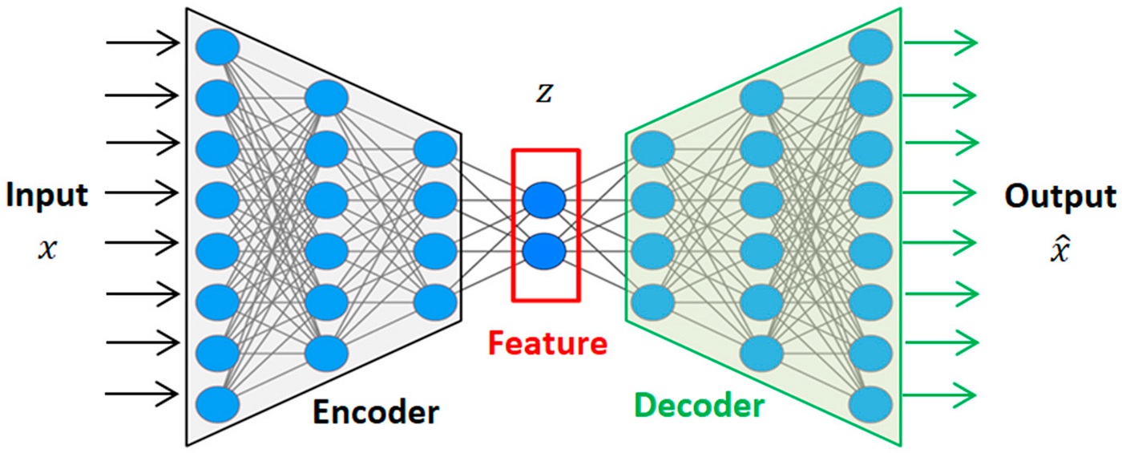

Slide 15
KULLANILAN DİĞER MİMARİLER
Isolation Forest
One‑Class SVM
PCA Reconstruction
Normal veriyi rastgele ağaçlarla bölerek kolay izole edilen örnekleri anomali olarak işaretler
Yalnızca normal veriden bir karar sınırı öğrenir ve bu sınırın dışına düşen örnekleri anomali kabul eder
Veriyi düşük boyutlu bileşenlerle temsil edip yeniden yapılandırır; yeniden yapılandırma hatası yüksekse anomali olarak değerlendirilir.

Slide 16
EĞİTİM SÜRECİ
Eğitim süreci, önce ham veriden çıkarılan özelliklerin temizlenmesi ve ölçeklenmesiyle başlar. Normal ve anomali veriler etiketlerine göre ayrılır; eğitim ve doğrulama setleri yalnızca normal örneklerden oluşturulur, anomali veriler test aşamasına bırakılır. Özellikler, modelin daha stabil öğrenmesi için ölçeklendirilir (örn. Min‑Max, Standard veya Robust). Autoencoder eğitiminde giriş ve çıkış aynı olacak şekilde model, normal veriyi yeniden yapılandırmayı öğrenir; kayıp fonksiyonu olarak yeniden yapılandırma hatası (MSE) minimize edilir. Eğitim boyunca erken durdurma ve öğrenme oranı düşürme gibi teknikler kullanılarak aşırı öğrenme önlenir

Slide 17
Eğitim süreci
Klasik modellerde (Isolation Forest, One‑Class SVM, PCA) yine yalnızca normal verilerle eğitim yapılır. Doğrulama verisi, bu modeller için uygun eşik değerini belirlemek amacıyla kullanılır; örneğin Isolation Forest ve OC‑SVM’de karar skoru, PCA’da yeniden yapılandırma hatası üzerinden eşik hesaplanır. Eğitim sonunda tüm modeller kaydedilir ve test aşamasında normal + anomali veriler üzerinde performans karşılaştırması yapılır. Böylece eğitim süreci, normal davranışı öğrenip sapmaları hataya dayalı olarak tespit eden bir yapı oluşturur.

Slide 18
Hiperparametre optimizasyonu
Hidden_layers
Bottleneck_dimension
Dropout Rate
Learning_rate
Batch_size
Scaler
gibi parametrelerle en iyi sonucu alabileceğimiz değerler elde edilmiştir.

Slide 19

KULLANICI ARAYÜZÜ VE BACKEND İŞLEMLERİ
Web arayüzü, kullanıcıların PCAP dosyası yükleyip model seçerek anomali analizi yapmasına olanak sağlar. Analiz, geçmiş kayıtlar ve model karşılaştırmaları tek bir panelde sunulur. Sayfalar; tek dosya analizi, hazır test setleri, geçmiş sonuçlar ve model metriklerinin görüntülenmesi gibi işlevlere ayrılmıştır.

Slide 20
BACKEND VE VERİTABANI
Backend katmanı FastAPI ile kurularak dosya yükleme, model çalıştırma ve sonuç üretme süreçlerini API üzerinden yönetir. Yüklenen PCAP’ler işlenir, seçilen model ile tahmin yapılır ve sonuçlar JSON olarak arayüze döndürülür. Üretilen analiz çıktıları ve geçmiş kayıtları ise SQLite veritabanında saklanır; böylece kullanıcı geçmiş sonuçlara hızlıca erişebilir ve raporlar merkezi şekilde yönetilir.

Slide 21
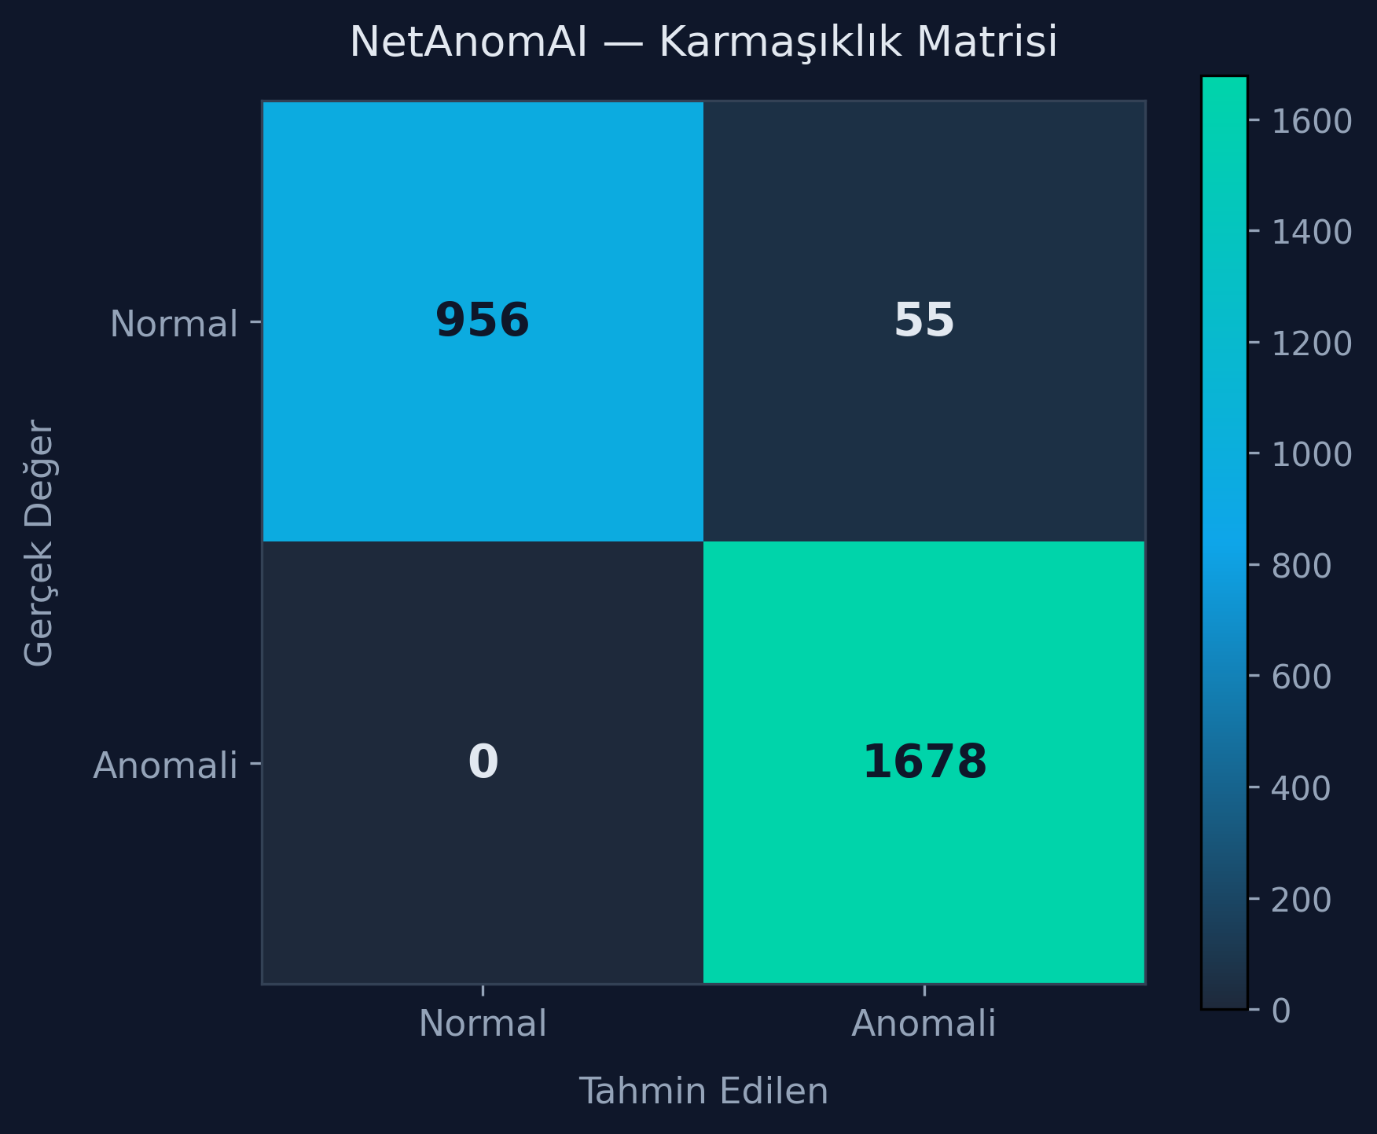
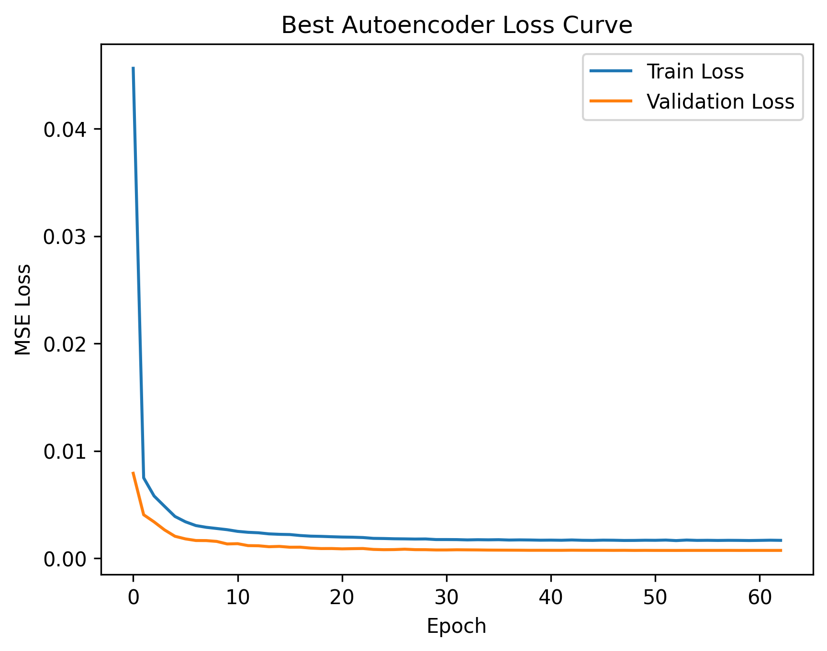
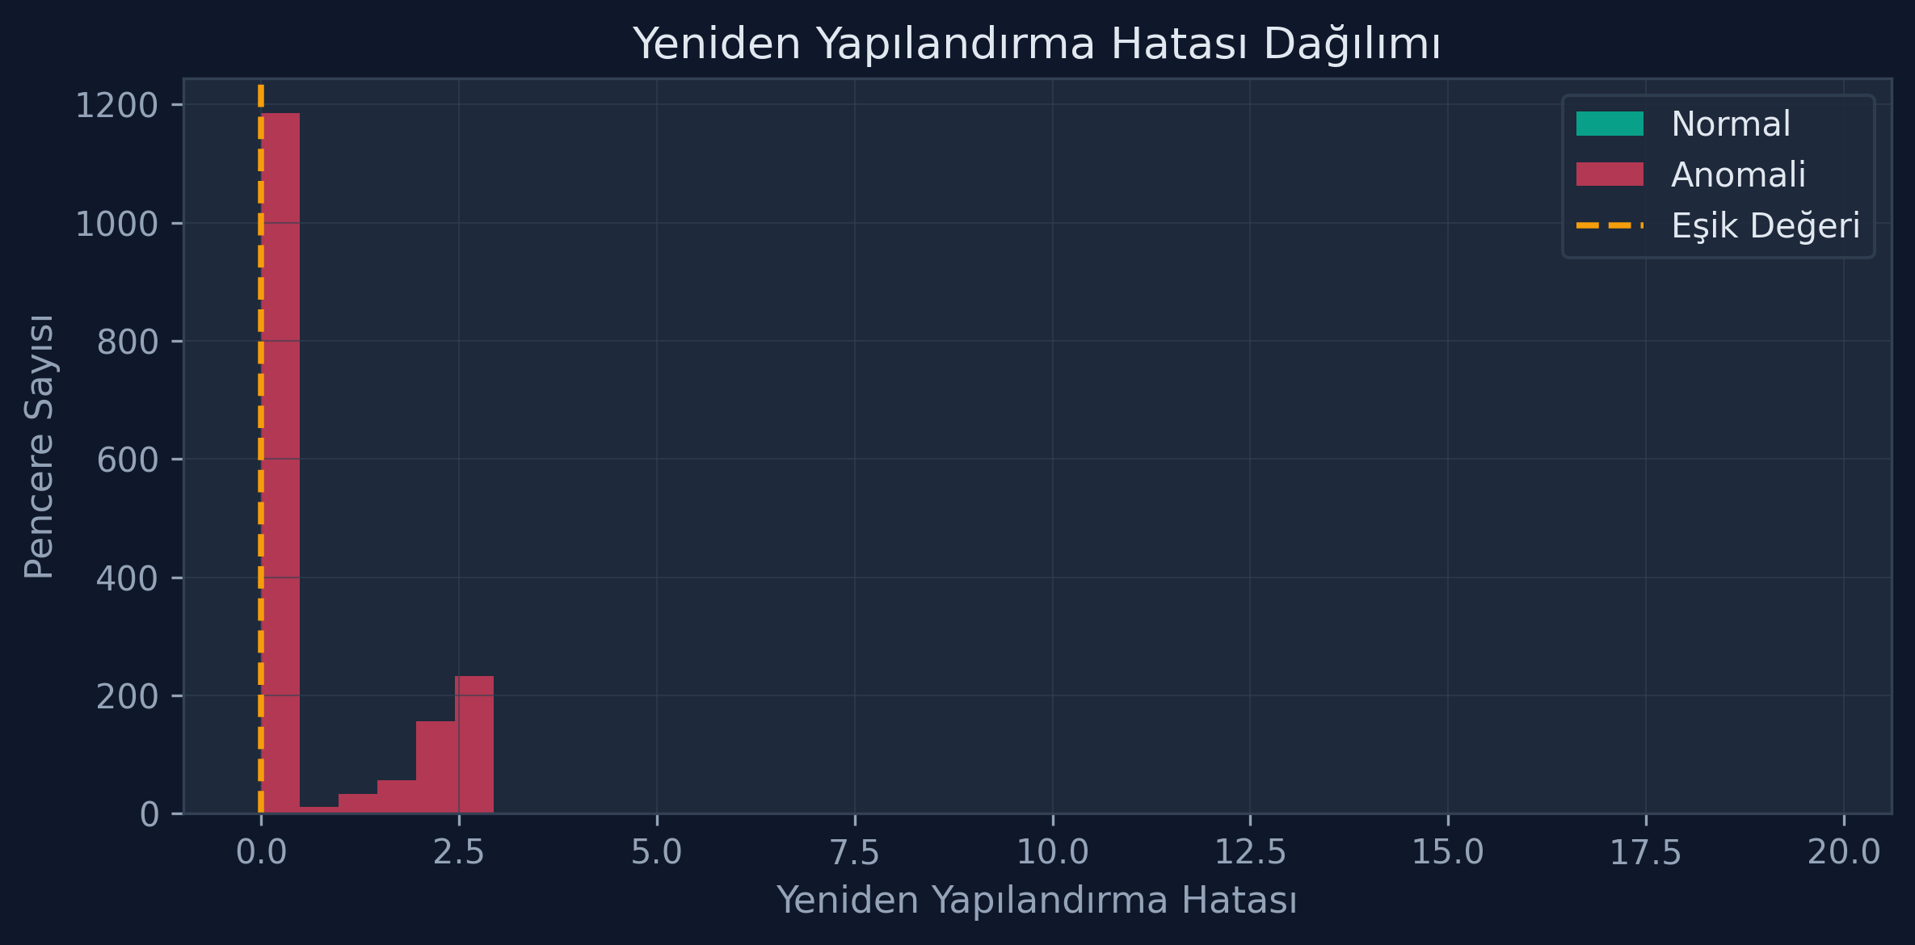
MODEL SONUÇLARI autoencoder
CONFUSION MATRIX
LOSS CURVE
RECONSTRUCTION ERROR

Slide 22
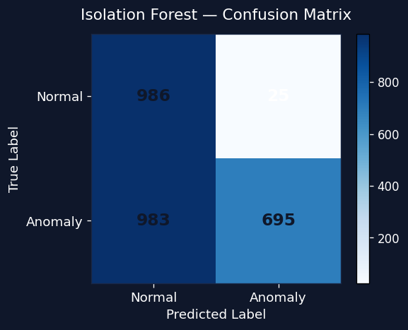
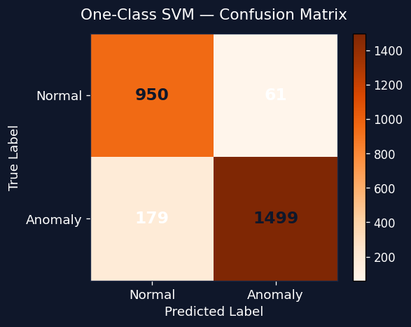
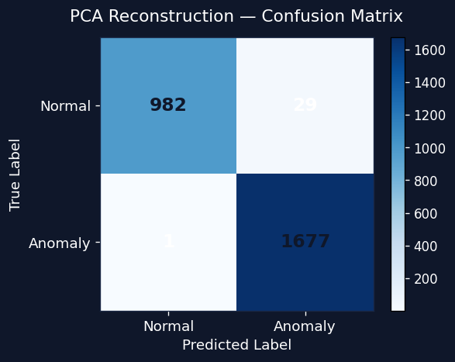
DİĞER MODEL SONUÇLARI CONFUSION MATRIX

Slide 23
PROJE ÖZETİ
Projede, ham ağ trafiği (PCAP/PCAPNG) verilerinden anlamlı özellikler çıkarılarak anomali tespitine yönelik uçtan uca bir sistem geliştirildi. Eğitim aşamasında yalnızca normal trafik kullanılarak Autoencoder ile normal davranış profili öğrenildi; ayrıca Isolation Forest, One‑Class SVM ve PCA modelleri aynı veri üzerinde eğitilip karşılaştırıldı. Veri temizleme, dosya bazlı train/validation/test bölme ve doğrulama seti üzerinden eşik belirleme adımlarıyla değerlendirme süreci güvenilir hale getirildi. FastAPI tabanlı backend ve web arayüzü sayesinde kullanıcılar dosya yükleyip model seçerek analiz yapabiliyor ve sonuçları geçmiş kayıtlar üzerinden takip edebiliyor.

Slide 24
PROJENİN GELİŞTİRİLEBİLECEK YANLARI
Daha fazla ve çeşitli saldırı senaryosu ile veri setini genişletme
Gerçek zamanlı trafik analizi ve canlı izleme entegrasyonu
Model güncelleme/online öğrenme ile adaptif yapı
Farklı derin öğrenme mimarileriyle karşılaştırma (LSTM, CNN, Transformer)
Kullanıcı arayüzünde daha ayrıntılı rapor ve görselleştirme

Slide 25
BİZİ DİNLEDİĞİNİZ İÇİN TEŞEKKÜRLER

Slide 26
kaynakça
https://www.deeplearningbook.org/contents/autoencoders.html
https://gitlab.com/wireshark/wireshark/-/wikis/Development/LibpcapFileFormat
https://fastapi.tiangolo.com/
https://github.com/sampathv95/Network-Intrusion-Detection?utm_source=chatgpt.com
https://medium.com/@sanket.nadargi1/autoencoders-b49f4a4e3588

